Slide 1
How to understand LSTM
Instructor: Mr.Zhang
1st, November, 2019

Slide 2
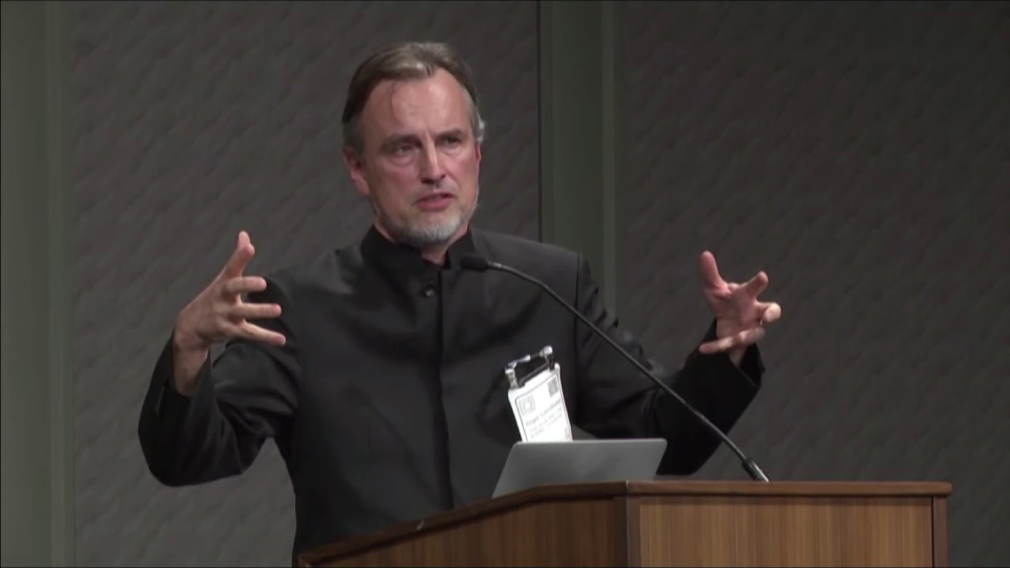
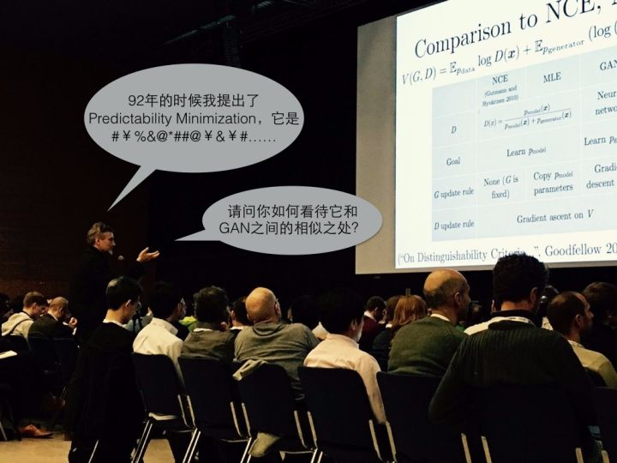
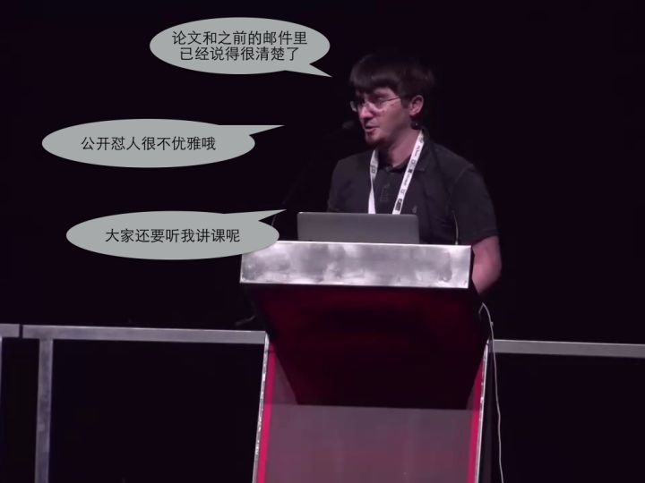

你被SchmidHuber了！
Goodfellow第一次投稿NIPS，Schmidhuber是审稿人，直接拒
Goodfellow后来在论文中加入与PM三点不同之处，Schmidhuber邮件吵架 Predictability Minimization
NIPS大会上Schmidhuber怒怼Goodfellow，啪啪啪打脸

Slide 3

SchmidHuber
Odd News Time！
2018年发表One Big Net for Every Problem
IDSIA实验室工作，每年给提契诺大学教一门课
过去几十年内的著名文章：1986 Hinton前馈算法 1989 LeCun卷积神经网络 1997 LSTM
指责Hinton, Lecun, Bengio“大量互相引用”，却“没有提及该领域的先驱者”，称他们低估了施密德胡伯自己和其他早期机器学习先驱者的贡献
LSTM是Schmidhuber，他的第一个弟子Hochreiter提出来的
还有一首歌叫LSTM之歌！
56岁
极端利己
狡猾奸诈
网友调侃：
关于这个问题 我有一个好的想法
我没有理论 也没有实验 但20年后你会有个类似的idea
如果你把你的模型调work 请不要忘记cite我
63000+ after 2014
AGI
Nnaisense老板
DeepMind联合创始人导师
人工智能复兴

Slide 4
背景 应用
背景
BPTT：Backpropagation Through Time 基于时间的反向传播算法 存在梯度消失和爆炸问题
RNN短期记忆，长期记忆效果不好
应用领域
是谷歌翻译和语音识别
苹果的Sirih和亚马逊的Alexa
Facebook一年用LSTM做45亿次自动翻译（2017）

Slide 5
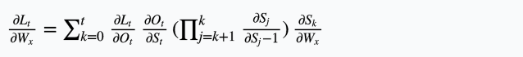
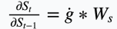
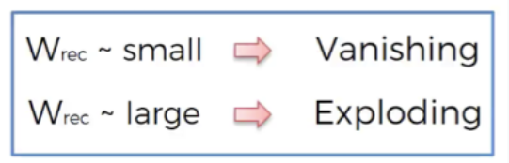
Gradient exploding & vanishing
RNN梯度计算公式
O_{t}
W_{rec}
S_{t-3}
S_{t-2}
S_{t-1}
S_{t}
W_{rec}
W_{rec}
W_{rec}
_{Xt}
网络停滞
网络崩溃：参数溢出

Slide 6
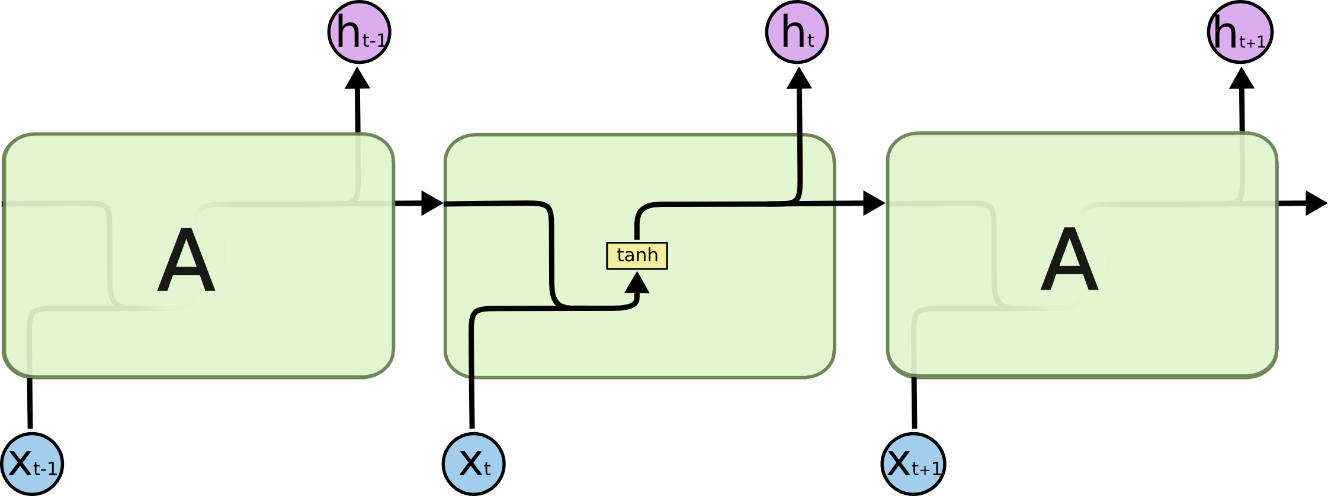

What is LSTM
LSTM是什么？
Long Short-term Memory
输入门，遗忘门，输出门

Slide 7
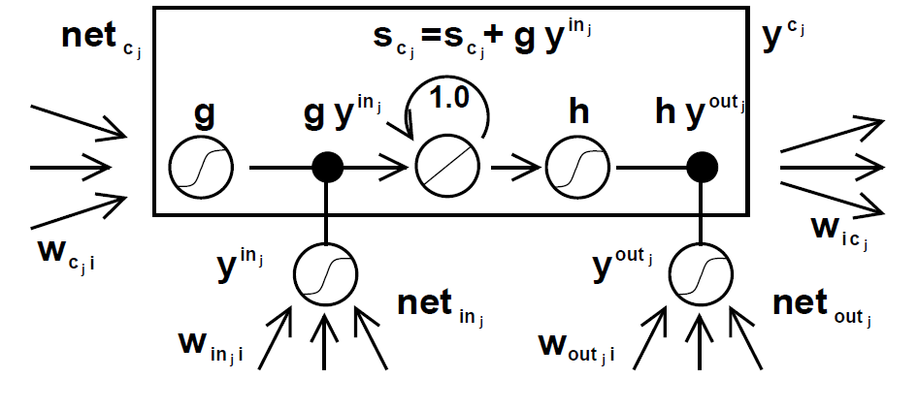
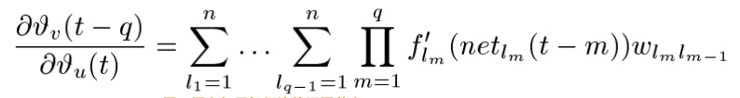





Structure of LSTM
LSTM的结构
输入门输出
都是乘法操作
G，H：
激活函数
Input Gate
CEC：Constant Error Carousel
Avoid Gradient vanishing
Output Gate

Slide 8
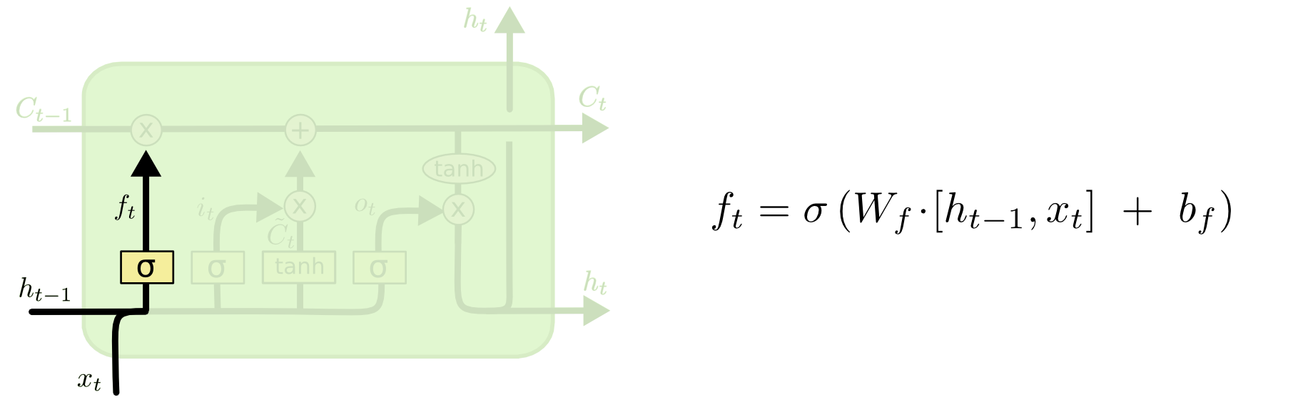
LSTM
第一步：遗忘门
这一步的作用是选择性保留上一步的状态
Input Confilct：训练过程中，某个权重一下子要提高一下子要减小
直观理解：建辉这个人太帅，小延这个人好骚
进行到小延这个主语时，就选择性遗忘建辉这个主语

Slide 9
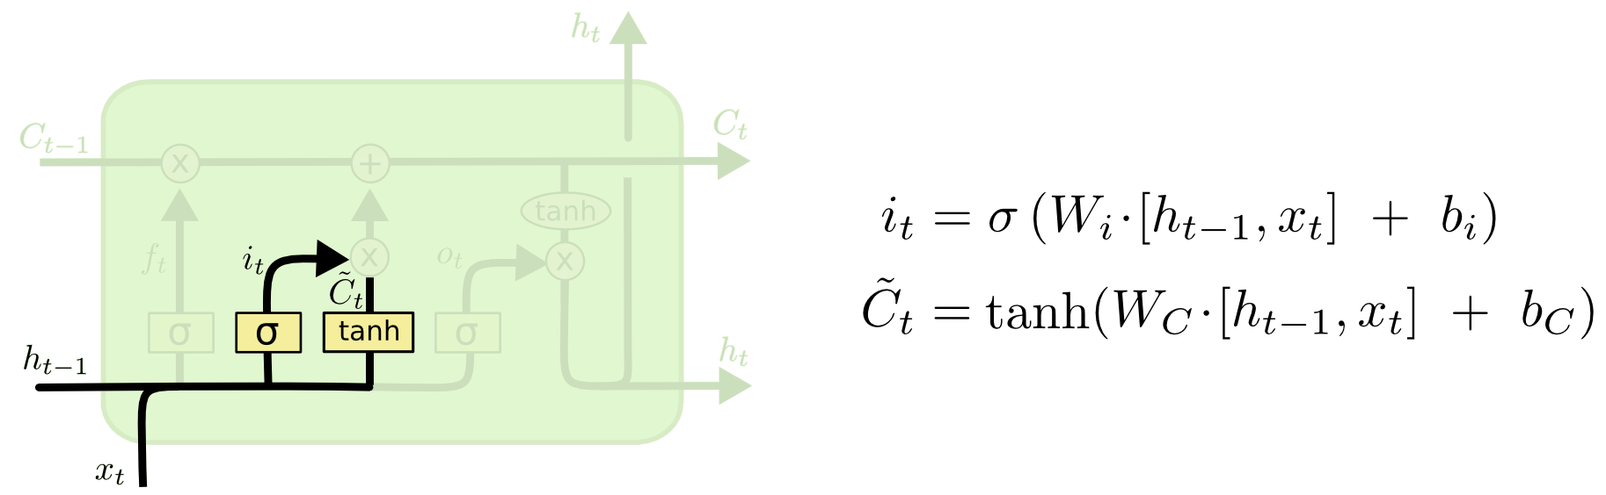
LSTM
第二步：输入门
决定在当前state中保留哪些信息
左边的sigmoid决定要保留那些新信息，右边的tanh产生新的信息，两者经过一个点乘后，得到要保留下来的信息
这一步的作用是产生新的信息
直观理解：建辉是个大帅哥，小延是个小骚逼
进行到小延这个主语的时候，保留小延主语

Slide 10
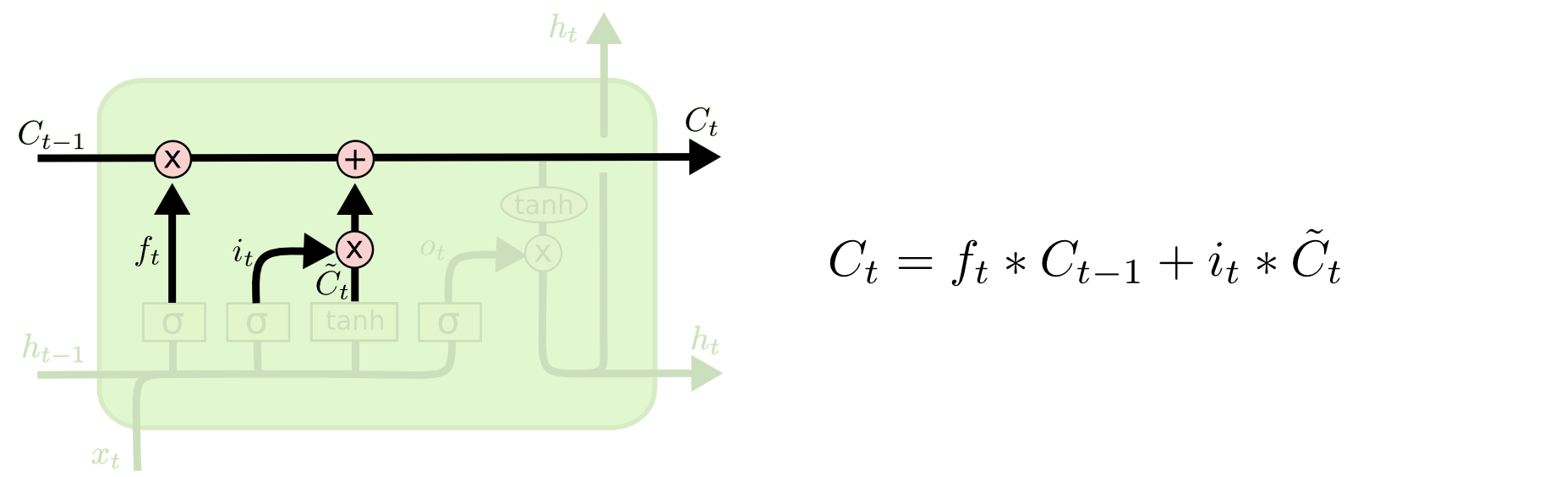
LSTM
第三步：忘掉旧情，搞上新欢
遗忘C_{t-1}中没用的信息，加上~Ct有用的信息，形成新的cell state
丢弃旧代词的性别信息并添加新的信息
直观理解：放弃建辉，留下小延，得到新的state

Slide 11

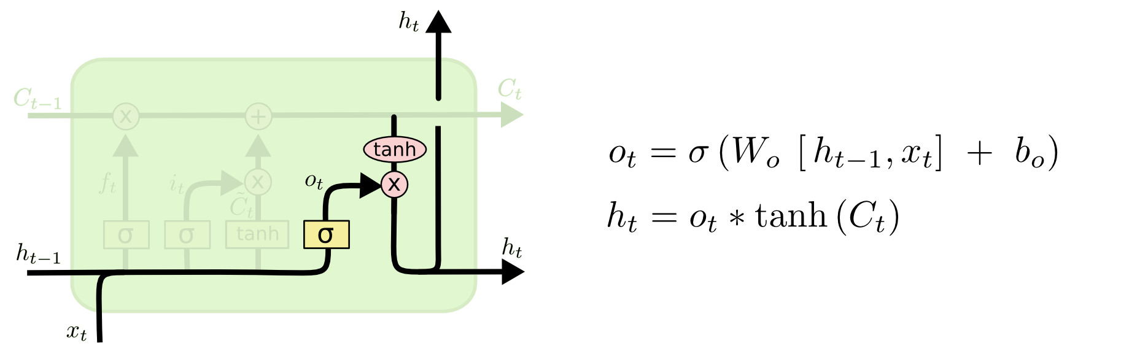

LSTM
第四步：决定当前输出
当看到一个主语时，可能预测下一个是动词，输出动词相关的信息，比如主语是单数复数，这一步是处理我们确定要输出的部分
Prevent network attempts at storing long-time-lag from perturbing activations representing easily learnable short-time lag memories.
有短时记忆的功能
直观理解：“小延”：单数，外号

Slide 12
LSTM
创新之处
遗忘门：选择性记忆
输入门：选择性保留当前的新信息
输出门：确定输出的内容，同时也是一个短时记忆单元，确保网络有短时记忆功能
CEC：解决梯度问题
问题
为什么要用三个门
为什么要用tanh和sigmoid
不用ReLU？
梯度爆炸解决方法：Gradient clipping

Slide 13
Experiments
实验 | 条件 | 作用
1 | focuses on a standard benchmark test for recurrent nets: the embedded Reber grammar | training sequences with short time lags 比较与其他RNN的效果
2 | Noise-free and noisy sequences involving numerous input symbols distracting from the f-ew important ones.
3 | Experiment 3 addresses long-time-lag probl-ems with noise and signal on the same input line.
4 | involve distributed, continuous-valued input representations and require learning to stor-e precise, real values for very long time periods.
5
6 | Experiment 6 involves tasks of a different co-mplex type that also has not been solved by other recurrent net algorithms. | 挑战当时最强数据集！

Slide 14
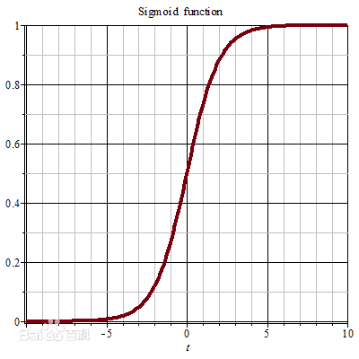
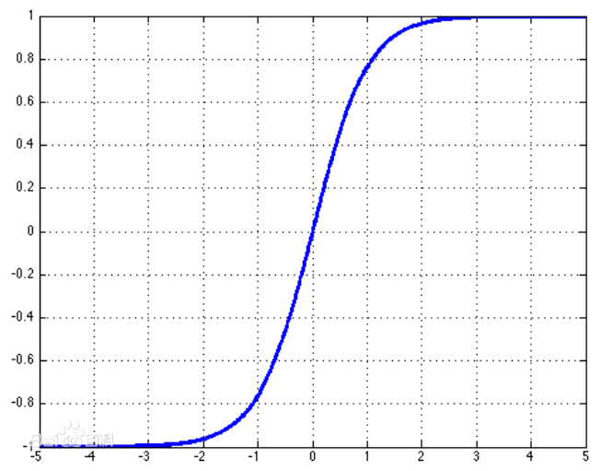

Slide 15
下一期可能内容
CTC：Connectionist Temporal Classification
端到端学习
LSTM计算机视觉领域应用
讲讲大牛实验室创新制度

Slide 16
Reference
https://pytorch.org/tutorials/beginner/nlp/sequence_models_tutorial.html#lstm-s-in-pytorch Pytorch LSTM
LSTM源码：https://pytorch.org/cppdocs/api/classtorch_1_1nn_1_1_l_s_t_m.html
https://zhuanlan.zhihu.com/p/76770655 他为啥不得图灵奖，太不公平了
https://www.researchgate.net/publication/13853244_Long_Short-term_Memory LSTMhttps://www.mitpressjournals.org/doi/abs/10.1162/neco.1997.9.8.1735
Schmidhuber Homepage
https://colah.github.io/posts/2015-08-Understanding-LSTMs/ 强烈推荐，简单理解LSTM和RNN
With conventional backpropagation through time (BPTT;Williams&Zipser, 1992;Werbos, 1988)
the temporal evolution of the backpropagated error exponentially depends on the size of the weights (Hochreiter, 1991）

Slide 17
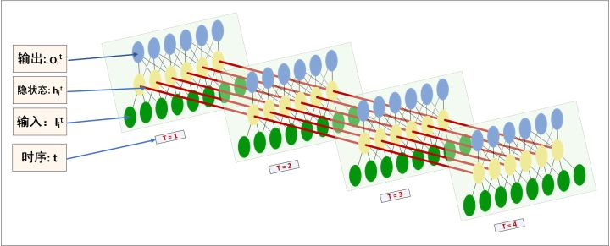
Reference

